Slide 1
논문리뷰 발표
The Seven Tools of Causal Inference
with Reflections on Machine Learning
Judea Pearl (2019)
Communications of the ACM, 62(3), pp. 54–60
DOI 10.1145/3241036
발표자 김건우 | DAT 학회 |

Slide 2
논문리뷰
목차
1
문제 — 왜 인과 법칙이 필요한가.
2
인과 사다리
핵심 메시지
인과법칙을 수학으로 표현하면, 딥러닝을 넘을 수 있다.
3
일곱 가지 도구
4
머신러닝에 대한 성찰
논문리뷰 발표 · Pearl (2019)
1

Slide 3
딥러닝의 한계
한계
1
기계는 처음 보는 상황에 잘 적응하지 못한다.
2
기계학습 모델의 블랙박스 성질로 인하여 모델이 왜 그런 판단을 내렸는지 설명하지 못한다.
3
원인과 결과를 구분하는 능력이 없다.
3

Slide 4
핵심 아이디어 ②
세 개의 층
1
1층 · 연관 (Association) — P(y | x) · Seeing
데이터를 그냥 관찰해서 그 안에 있는 상관관계를 뽑아내는 수준
2
2층 · 개입 (Intervention) — P(y | do(x)) · Doing
가격을 두 배로 올리면 어떻게 될까
과거에 가격이 두 배로 오른 시절은 여러 이유가 있었을 것이고, 그 이유 자체가 매출에 영향을 줬을 수 있기에
과거 데이터로 단정적으로 판단할 수 없다.
3
3층 · 반사실 (Counterfactual) — P(y_x | x′, y′) · Imagining
그때 다르게 했다면 어땠을까
우리 일상 언어와 사고, 법정에서의 책임 공방이 이뤄지는 층위
어떤 사람에게 사고의 책임을 묻는 것 – 그 사람이 그렇게 행동하지 않았더라면 사고가 안 났을 것_을 계산하는 일
i층 질문은 j층(j > i) 정보가 있어야만 답할 수 있다 — 위에서 아래로는 되지만, 아래에서 위로는 불가능하다
논문리뷰 발표 · Pearl (2019)
5

Slide 5
문제 ①
딥러닝의 한계와 논문이 푸는 문제
서로 완전 다른 인과관계를 가진 두 세상이 정확히 똑같은 관찰 데이터를 만들 수 있다.
세상 A_모든 이가 코로나에 걸렸다
세상 B_모든 사람이 감기에 걸렸다
A약의 실제 효과가 100%임
B약은 효과가 0%임
→
일주일 후 전원 완치
일주일 후 전원 완치
논문리뷰 발표 · Pearl (2019)
2

Slide 6
핵심 아이디어 ②
데이터를 더 모으면 되지 않나
데이터가 아무리 많아도
필요한 것
관찰 데이터에는 1층 정보만 담긴다
목적함수를 아무리 정교하게 해도 마찬가지
“데이터 밖 세계를 참조하지 않는 한 1층”
모형을 키우는 것으로는 층이 바뀌지 않는다
실제로 개입해서 얻은 실험 결과나 그 분야 전문가가 가진 지식이 필요
데이터에 없는 인과 가정 — 그래프
d-분리가 가정의 검증 가능한 함의를 준다
가정 + 데이터 → 비로소 2층 · 3층
→
논문리뷰 발표 · Pearl (2019)
8

Slide 7
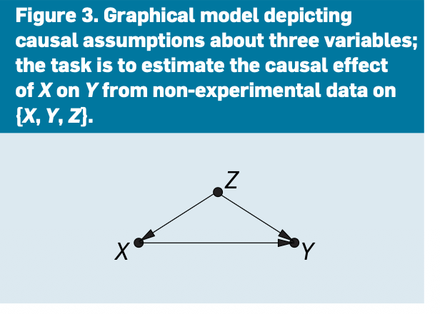

Slide 8
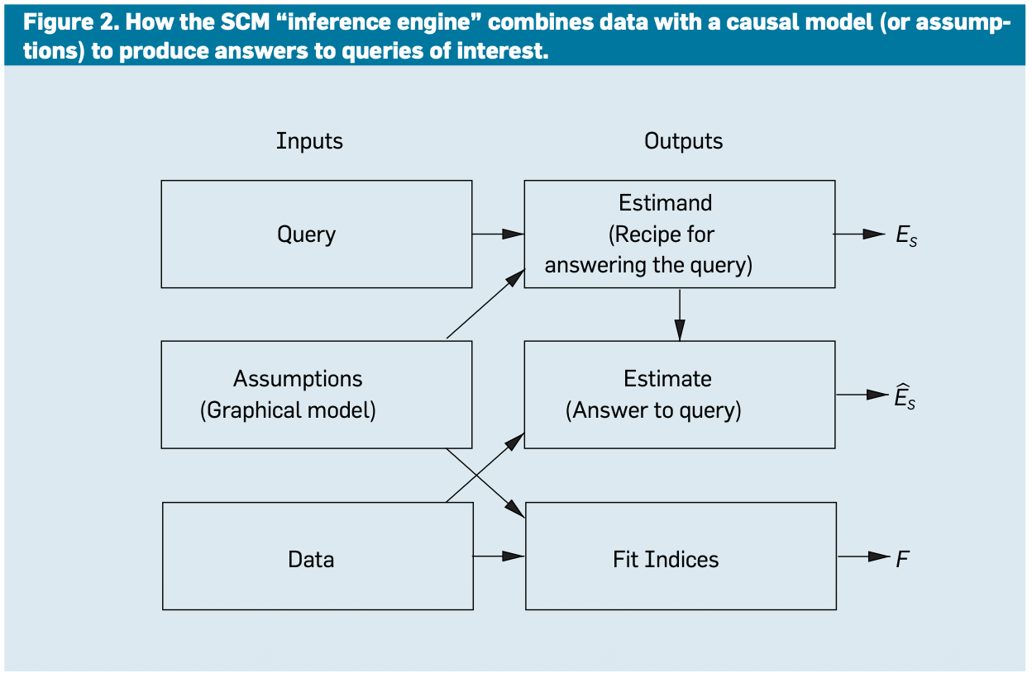
큰 그림
추론 과정 — 가정 · 질문 · 데이터
순서
1
가정을 그래프로 명시한다
2
질문을 추정식으로 바꾼다
3
데이터를 넣어 값과 적합도를 얻는다
3

Slide 9
핵심 아이디어 ②
핵심 구분
“
P( y | do(x) ) ≠ P( y | x )
논문리뷰 발표 · Pearl (2019)
4

Slide 10
남자는 약을 잘 챙겨 먹었고, 여자는 잘 안 먹었다 — 약의 효과는 몇 %p인가
실제 관찰 데이터
● 복용 ○ 미복용
성별
약
회복률
변경
실제 약의 효과(정답)
1
남
●
90%
약 먹으면
약 안 먹으면
2
남
●
90%
3
남
●
90%
남성
90%
70%
4
남
●
90%
여성
60%
40%
5
남
○
70%
남성도 여성도 약을 먹으면 정확히 20%p 좋아진다
— 참된 인과효과는 +20%p.
근데 남자가 여자보다 약을 더 잘 챙겨먹는다.
6
여
●
60%
7
여
○
40%
8
여
○
40%
9
여
○
40%
10
여
○
40%
추정 오차는 없다고 가정한 이상적 데이터.
환자가 100만 명이어도 남녀 비율이 그대로면 결과는 같다.
보충 자료 · 교란과 do(x)
1

Slide 11
남자는 약을 잘 챙겨 먹었고, 여자는 잘 안 먹었다 — 약의 효과는 몇 %p인가
실제 관찰 데이터
● 복용 ○ 미복용
성별
약
회복률
변경
그룹별 평균
1
남
●
90%
약 먹은 5명
(90+90+90+90+60) / 5
84%
2
남
●
90%
3
남
●
90%
안 먹은 5명
(70+40+40+40+40) / 5
46%
4
남
●
90%
두 그룹의 차이
+38%p
5
남
○
70%
6
여
●
60%
7
여
○
40%
8
여
○
40%
참된 인과효과
+20%p
9
여
○
40%
10
여
○
40%
추정 오차는 없다고 가정한 이상적 데이터.
환자가 100만 명이어도 남녀 비율이 그대로면 결과는 같음.
2

Slide 12
핵심 아이디어 ②
데이터만으로는 앞의 계산을 반박할 수 없다.
인과 다이어그램을 활용한 기존의 통계방법론 뛰어넘기
Z · 성별
관찰되는 교란 요인
1
그래프가 “성별”을 교란 요인으로 지목한다
2
인과 법칙이 “성별 로 층화하라”는 추정식을 만든다
X · 약 복용
Y · 회복
처치
우리가 알고 싶은 효과
결과
3
데이터를 넣으면 개입 효과가 나온다
추정식 (Estimand)
P( Y | do(X) ) = Σz P(Y | X, Z) P(Z)
논문리뷰 발표 · Pearl (2019)
7

Slide 13
시나리오 A — 전원에게 약을 먹인 세상
시나리오 A — 전원 복용
● 복용 ○ 미복용
시나리오 A 평균
75%
성별
약
회복률
변경
1
남
●
90%
2
남
●
90%
남 5명이 90%, 여 5명이 60%
3
남
●
90%
(90 × 5 + 60 × 5) / 10
4
남
●
90%
5
남
●
90%
바뀜
여기서 그룹을 나누지 않았다는 점이 중요하다.
10명 전원이 이 계산에 들어간다 — 남 5, 여 5 그대로.
6
여
●
60%
7
여
●
60%
바뀜
8
여
●
60%
바뀜
9
여
●
60%
바뀜
10
여
●
60%
바뀜
약 칸만 전부 ● 로 덮어썼다. 성별은 손대지 않는다.
보충 자료 · 교란과 do(x)
4

Slide 14
시나리오 B — 전원에게 약을 먹이지 않은 세상
시나리오 B — 전원 미복용
● 복용 ○ 미복용
시나리오 B 평균
55%
성별
약
회복률
변경
시나리오 A
전원 복용 (90×5 + 60×5)/10
1
남
○
70%
바뀜
2
남
○
70%
바뀜
3
남
○
70%
바뀜
(70 × 5 + 40 × 5) / 10
4
남
○
70%
바뀜
5
남
○
70%
두 표를 나란히 놓고 보면 성별 열이 완전히 같다.
약 복용 여부만 달라짐
6
여
○
40%
바뀜
시나리오 B 평균
55%
7
여
○
40%
8
여
○
40%
9
여
○
40%
10
여
○
40%
이번엔 약 칸을 전부 ○ 로 덮어썼다. 성별은 역시 그대로.
보충 자료 · 교란과 do(x)
5

Slide 15
10명으로 손계산 — 약의 효과는 몇 %p인가
시나리오 A
전원 복용
75%
시나리오 B
전원 미복용
55%
인과효과 75 − 55
+20%p
참값과 정확히 일치한다.
왜 이번엔 맞았나
두 시나리오의 구성원이 완전히 같기 때문이다. 성별 구성이 동일하니 성별의 영향이 양쪽에서 상쇄되고, 차이로 남는 것은 약의 효과뿐이다.
보충 자료 · 교란과 do(x)
6

Slide 16
도구 ③
인과법칙을 수립하기 위한 Seven Tools
도구
하는 일
1
인과 가정의 부호화
그래프로 가정을 명시하고 검증 가능하게 만든다. 투명성과 검증가능성이 있어야 한다.
2
do-계산법과 교란 통제
교란요인을 가려내고 개입 효과를 식별한다
3
적응성 · 외적 타당도
환경이 바뀌어도 결과를 옮겨 쓴다 — 전이학습 · 표본선택편향
4
반사실의 알고리즘화
개인 수준 “만약 ~였다면”을 계산 가능하게 만든다
5
매개 분석
직접 효과와 간접 효과를 분해한다 — 메커니즘 규명
6
결측 데이터 복원
결측이 생긴 과정 자체를 인과적으로 모형화한다
7
인과 발견
데이터에서 그래프 구조 자체를 추정한다
논문리뷰 발표 · Pearl (2019)
10

Slide 17
핵심 정리
마지막 정리
① 문제
② 핵심 아이디어
통계적 학습은 P(y|x) 만 다룬다 — 개입 · 설명 · 반사실에는 원리적으로 답할 수 없다.
인간의 인과 법칙을 다이어그램화하여
통계수치로 계산하면
딥러닝의 한계를 이길 수 있다.
③ 도구
그 이후
그래프로 가정을 쓰고(①), do-계산법으로 개입을(②·⑤), 반사실로 설명을(③·④) 계산한다. ⑥·⑦ 은 데이터 쪽을 받친다.
인과 추론은 정책평가 · 역학 · 추천 · 공정성 평가의 표준 언어가 되었다. 이 글은 그 전체 지도를 7개 항목으로 압축한 입문서.
논문리뷰 발표 · Pearl (2019)
14

Slide 18
감사합니다
Pearl, J. (2019). The Seven Tools of Causal Inference, with Reflections on Machine Learning. Communications of the ACM, 62(3), 54–60.

